Slide 1
資訊專題期末報告 基於DevOps之程式作業品質測試分析系統NTCU-CS-PRJ-112-08
組員：賴冠銘,巫信緯,許弘麒
指導教授：徐國勛

Slide 2
目錄
摘要
研究方法
使用工具
當前進度
後續工作
預期成果

Slide 3
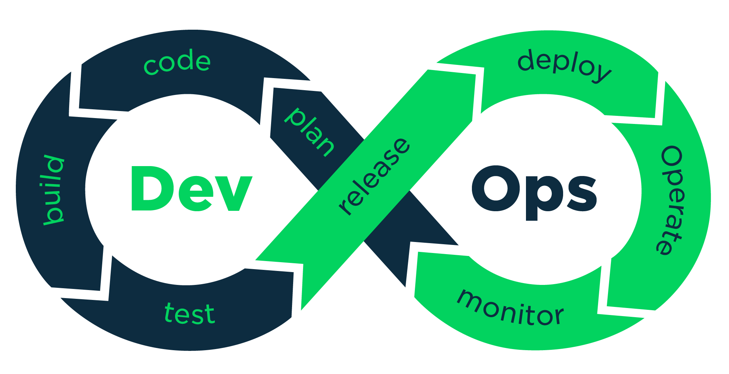
摘要
計畫開發一個程式批改的教學輔助系統，系統的功能除了擁有一般批改軟體有的單元測試之外，再加入檢測程式品質的功能，並且在檢測程式品質的同時提供使用者改善的建議，藉此讓使用者能根據系統給予的提示，提升程式碼撰寫的品質。
根據研究，使用DevOps開發模式有助於提升軟體程式碼品質，所以我們決定將DevOps的開發模式套用在學生繳交程式作業之上，在學生熟悉軟體開發流程的同時，也能提升撰寫之程式碼的品質。

Slide 4



研究方法
本計畫預計使用GitLab、Jenkins作為繳交作業的工具，來達到上面所提到的DevOps開發模式的概念，以提升學生對於DevOps的熟悉度。
關於單元測試，則透過Maven的Test階段來進行，若程式通過單元測試檢測，才透過SonarQube進行程式品質檢測。
系統會由SonarQube歷次檢測報告中的Bugs(程式錯誤)、Vulnerability(程式漏洞)及Code Smell(代碼異味)的數目來繪製分析曲線圖，分別對應程式品質規範中的安全性，可靠性及可維護性，可作為使用者改善程式碼品質的參考依據。

Slide 5
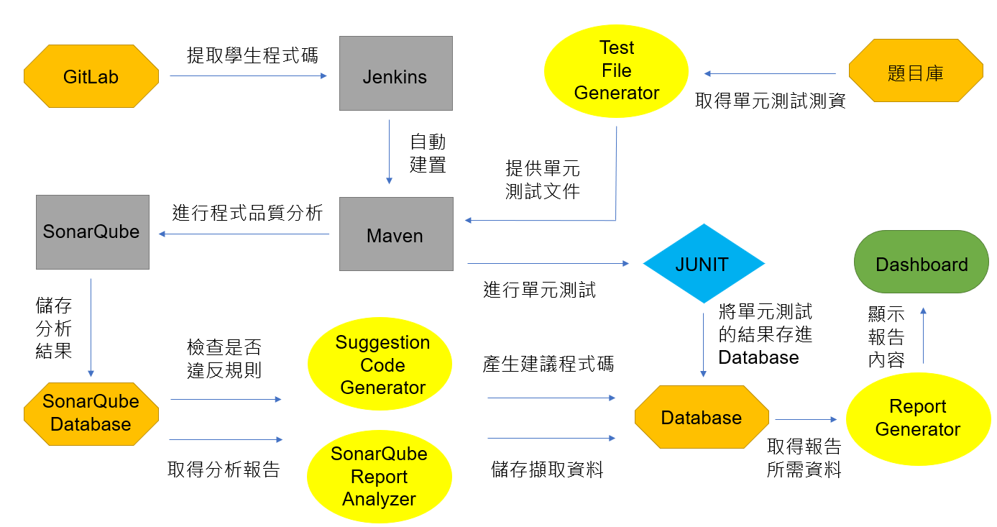
研究方法
當學生將作業提交到GitLab上後，Jenkins偵測到版本變更，Maven會做自動建置，系統會利用Maven的Test階段的Maven-surefire-plugin插件來調用Junit做單元測試，通過單元測試後，SonarQube會進行程式的品質分析並產生報告。系統會分析SonarQube產生的報告，並將需要的資料存入系統的資料庫中，Report Generator則會利用系統資料庫中的資料生成報告並將內容顯示在Dashboard上。
系統資料流

Slide 6
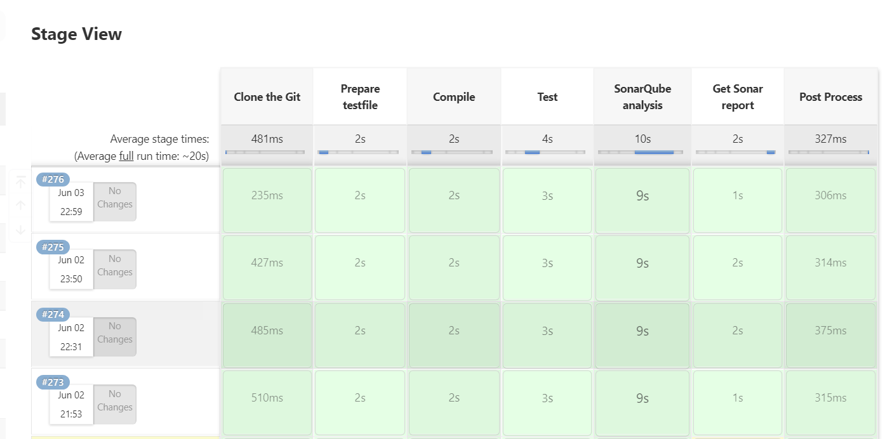
使用工具
Jenkins Pipeline Project : 利用Jenkins Pipeline Project ，我們撰寫Pipeline Script將每次作業提交的檢測過程分為多個Stage，並且在過程中對學生所提交的作業進行單元測試以及利用SonarQube檢測學生上傳的程式碼品質，並將過程中產生的報告存入系統中。

Slide 7
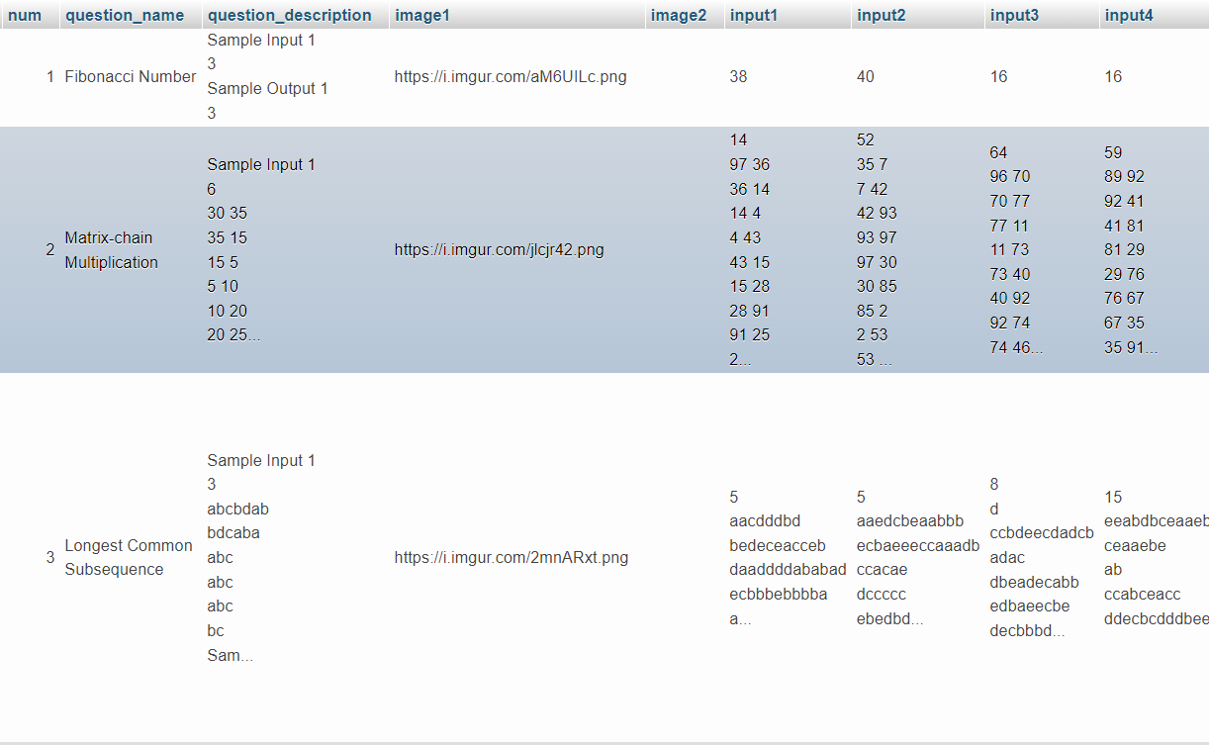
使用工具
動態網頁爬蟲(Selenium)： 利用Selenium到網站上抓取題目的相關資訊(題目敘述、限制、程式碼)，並自動產生對應的測資，再將資料放進系統中，以生成系統預設的題目庫。

Slide 8
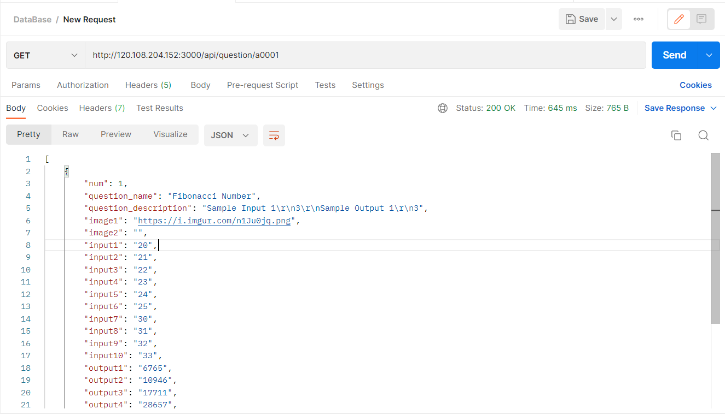
使用工具
Restful API(Node.js)： 利用HTTP協定的GET / POST / PUT / DELETE向資料庫發送要求，取得需要的資源或是進行期望的動作，專題中我們使用Restful API取得系統中的題目庫並將每次檢測的結果存入資料庫中。

Slide 9
當前進度
架設系統使用環境(GitLab , Jenkins , SonarQube)
架設系統題目庫
撰寫系統使用的Restful API
完成Test File Generator及SonarQube Report Analyzer
完成Jenkins Pipeline Script
完成系統前端模板設計規劃

Slide 10
後續工作
架設系統後端
架設系統前端
Suggestion Code Generator

Slide 11
預期成果
提供單元測試以及品質檢測。
根據學生程式碼錯誤提供對應的建議。
老師在出題時可以自由選擇自己出題或是從題庫出題。
提供品質曲線圖以便學生了解進步狀況。
報告結果整合到儀表板上。

Slide 12
現在位置：課程選擇>109-1程式設計A班>HW_1>繳交狀態
主頁
管理
當前課程：109-1程式設計A班
選擇課程
登出
Git Repository :
http://120.108.204.152:10085/root/001_109_1_20220514_a001.git
學生姓名 : 王小美
題目名稱:HW_1
繳交次序 | 繳交時間 | 單元測試分數 | 編譯結果 | 品質測試分數 | 觀看程式碼 | 建議程式碼
1 | 2022/03/28 20:59 | 0 | Compile Error | - | 程式碼 | 建議程式碼
2 | 2022/03/28 21:59 | 50 | Compile Success | - | 程式碼 | 建議程式碼
3 | 2022/03/28 23:59 | 100 | Compile Success | 50 | 程式碼 | 建議程式碼

Slide 13


主頁
管理
安全性曲線：
可靠性曲線：
可維護性曲線：
歷次Bugs數目
歷次vulnerability數目
歷次code smell數目

Slide 14
現在位置：課程選擇>109-1程式設計A班>指派作業
主頁
管理
當前課程：109-1程式設計A班
選擇課程
登出
已選擇題目
1. 題目名稱
2. 題目名稱
自行出題
題庫選題
發布時間：
截止時間：
發布

Slide 15
現在位置：課程選擇>109-1程式設計A班> 新增題目
主頁
管理
回上頁
登出
題目名稱：
修改考古題
是否有測資
題目敘述：
輸入 1:
輸出 1:
輸入 2:
輸入 2:
+
提交圖片
提交原始碼
提交

Slide 16
感謝您
Q&A

